Slide 1
编译框架
: 量子程序
: 编译模块
rz q[2];
cz q[0],q[2];
cz q[0],q[1];
cz q[3],q[2];
1q block:{
Rz q[2];
}
2q block:{
cz q[0],q[2];
cz q[0],q[1];
cz q[3],q[2];
}
AOD move;
Zone cz;

Slide 2
量子比特路由算法
约束求解算法
启发式贪心算法
AI算法
program/hardware constraints
Initial state
aod crowding
same move vector
connectivity
Site token
Channel token
Qubit token
Candidate actions
z3 solver constraints
Heuristic cost function
Transformer encoder
z3 solver
hardware IR: move/zone cz/…
Action selection
State transition

Slide 3
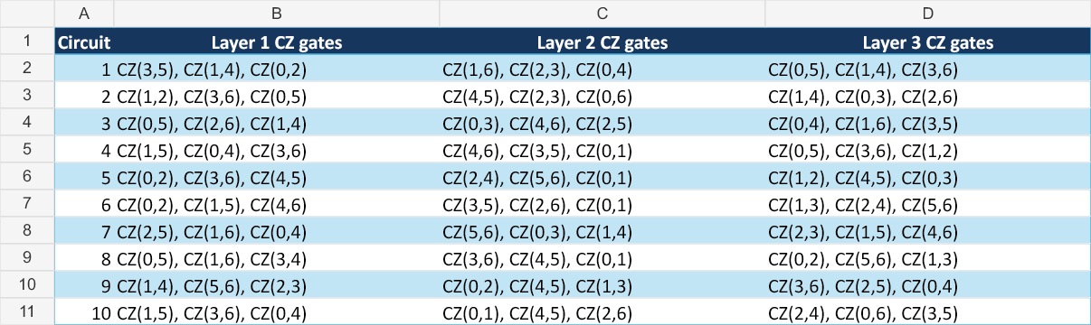
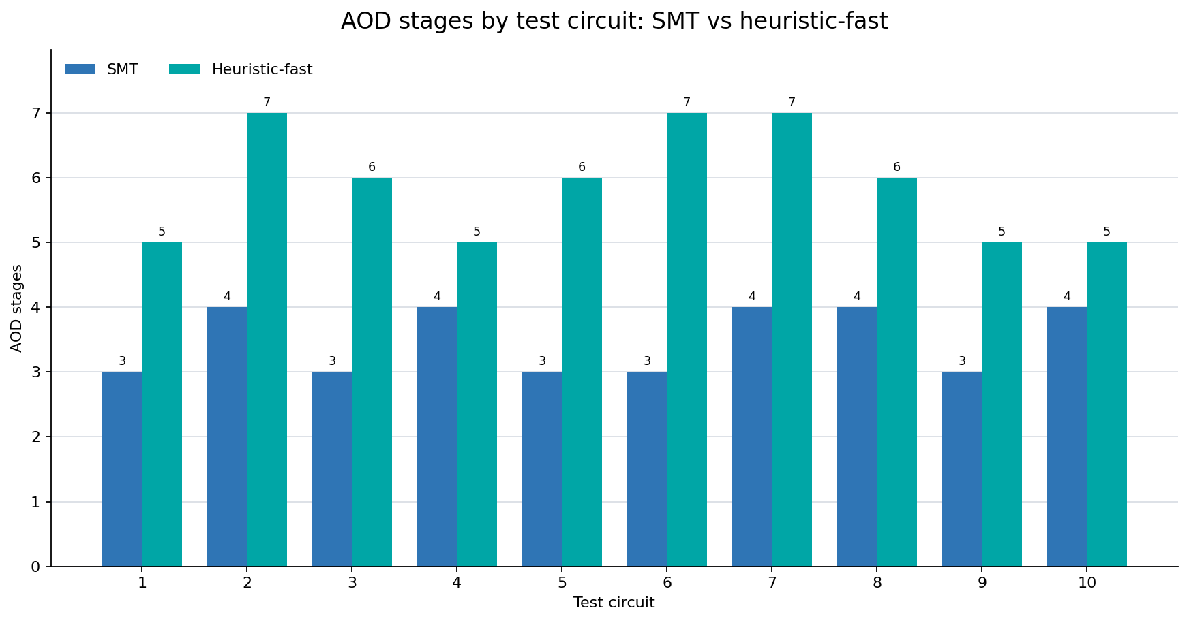
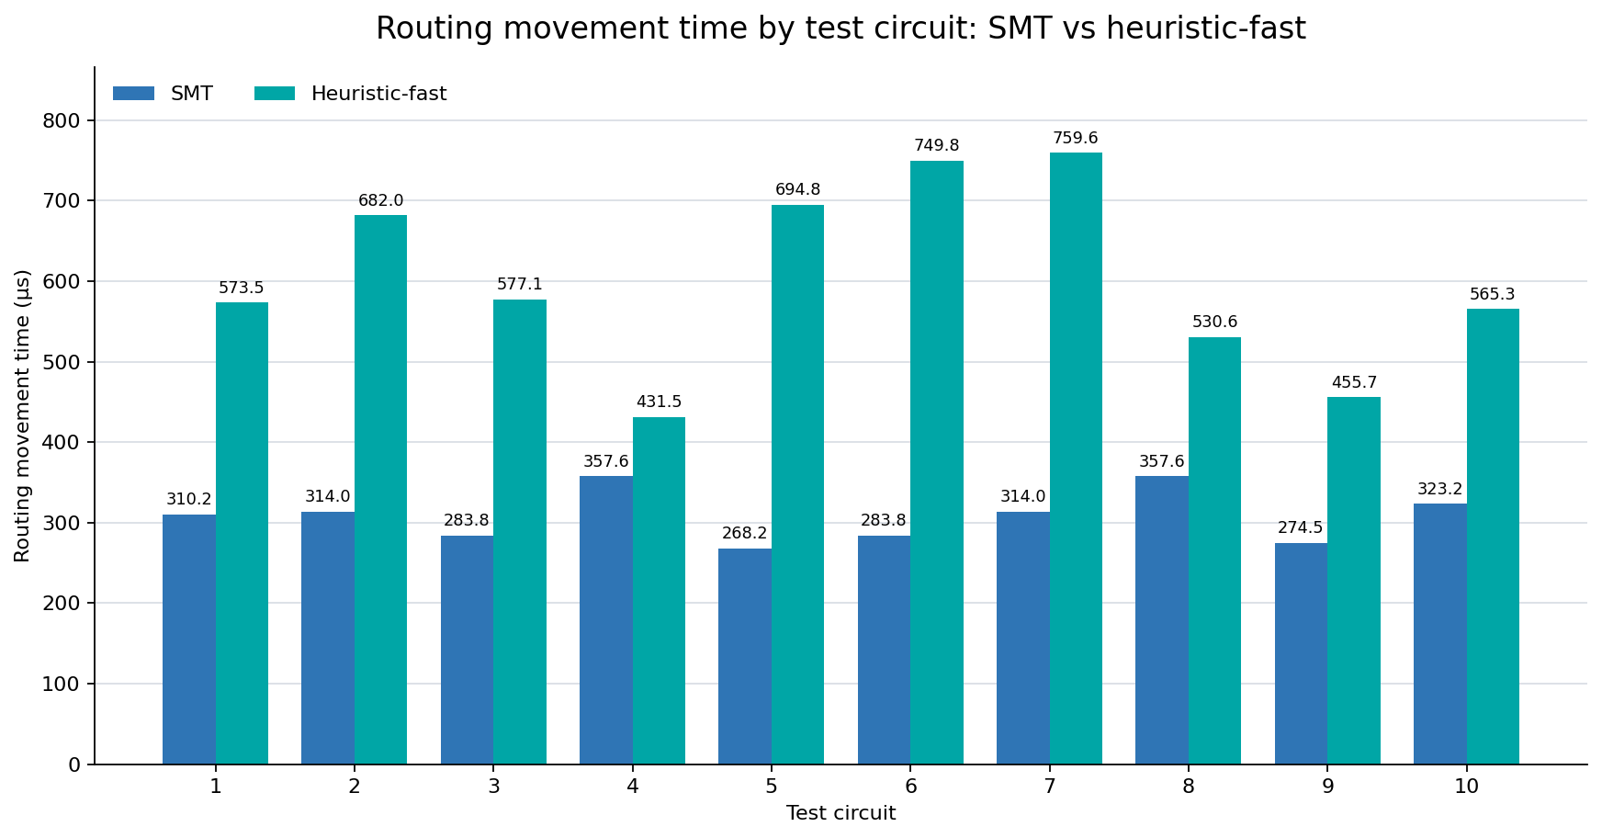
SMT v.s. heuristic-优化效果
测试线路 10 个，qubit_num: 7, layer_num: 3, gate_num: 9
阵列：3×6
AOD stage: 1.68×
Routing time: 1.95×
平均编译时间: 52(SMT), 0.0046(heu)

Slide 4
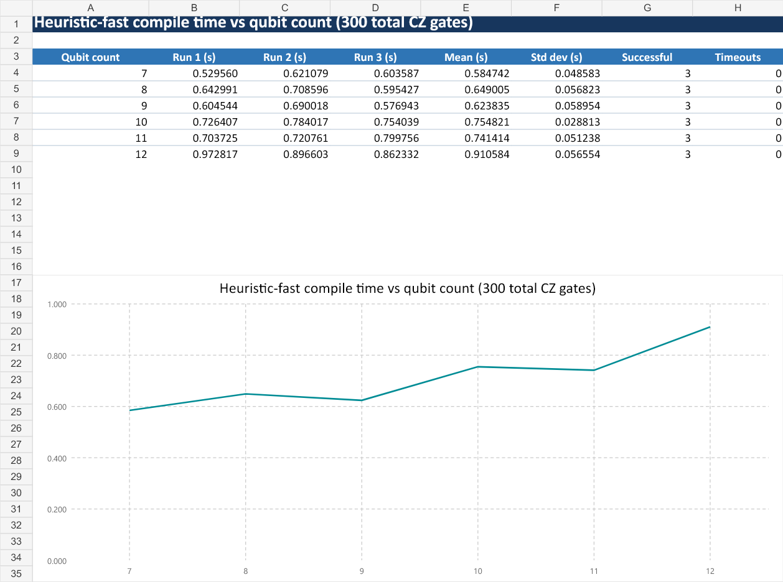
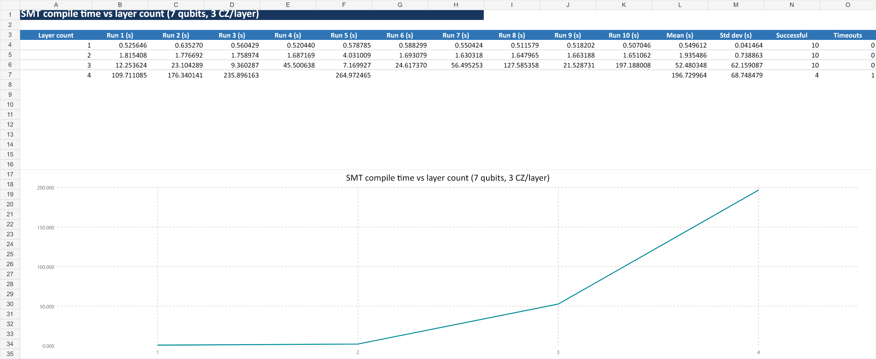
SMT v.s. heuristic-扩展性能
SMT指数增长趋势
Heuristic线性增长趋势

Slide 5
启发式算法-状态/动作空间
状态
  量子比特位置
  待执行量子门
  AOD stage queue
动作
  Step1 位置分配
    给每个量子比特分配新位置
  Step2 AOD调度
    move加入AOD stage queue
0
1
cz q0, q1;
cz q2, q3;
cz q0, q2;
cz q1, q3;
AOD stage queue:[
]
state 1
2
3
AOD stage queue:[
stage 1:{
m1
}
stage 1:{
m2
}
]
m1
cz q0, q2;
cz q1, q3;
state 2
0
1
3
m2
2
AOD stage queue:[
stage 1:{
m1
}
stage 1:{
m2
m3
}
]
0
2
1
3
cz q0, q2;
cz q1, q3;
state 3
m3

Slide 6
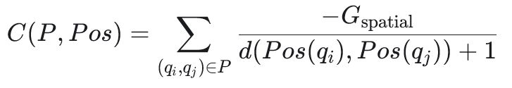
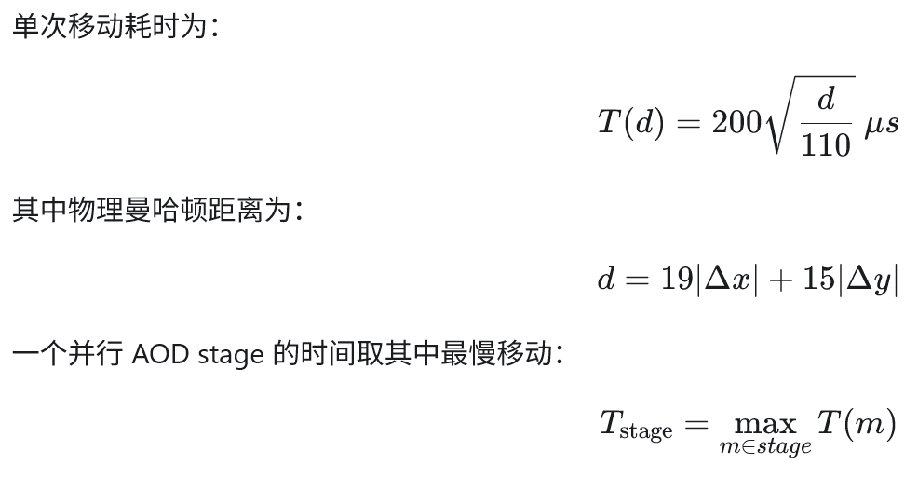


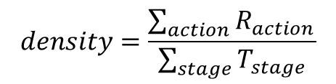
启发式算法-代价函数
$$density=\frac{\sum_{action}{R_{action}}}{\sum_{stage}{T_{stage}}}$$
启发式策略：选择使得density最大的action

Slide 7
基于蒙特卡洛树搜索的自博弈强化学习(未开始)
Iterate several times
Selection
Expansion
Simulation
Back-propagation
模型倾向的动作
探索其他分支

Slide 8
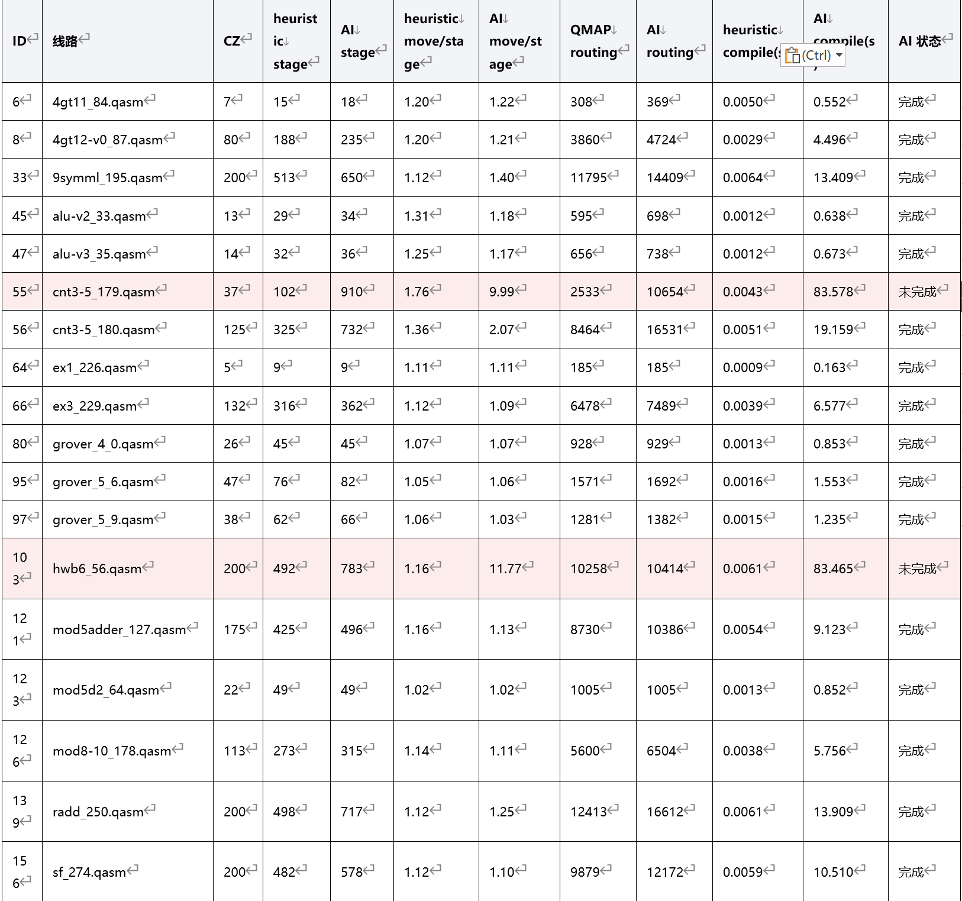
AI v.s. heurisitc
AI暂时不如启发式
AI会迷路

Slide 9
八月

Slide 10



分区架构路由
Entanglement zone
Storage zone
Site
i
$q_{i}$ in Site
Atom move
中性原子量子计算机中不同zone实现不同功能。
Entanglement zone中包含多对近邻site，原子 (qubits) 在entanglement zone中通过Rydberg laser执行cz门，Rydberg laser覆盖整个entanglement zone，其中的近邻qubit pairs同步执行cz门
Rydberg laser打开期间，不需要执行cz门的原子需要被放置在storage zone中，storage zone和entanglement zone有一定距离，从而避免其中的原子被Rydberg laser照射而产生excitation error
单比特门可由寻址光实现，寻址光可以照射任何zone的任何site (假设)，从而不移动原子就可执行任意单比特门，因此在routing过程中忽略单比特门。
Measurement zone提供测量功能。量子计算机将需要测量的原子移动到measurement zone的sites中，然后同时测量它们。从移动的角度看，这一过程和“将原子移动到entanglement zone然后同时执行cz门”是类似的。因此，我们暂时忽略线路中的测量，routing算法面向entanglement + storage 二区域架构，完全致力于优化cz门的执行。
设计二区域的routing算法，能够为更复杂的多区域架构的routing算法提供启发性思路。面向多区域的routing算法将作为本工作的扩展内容。
2
5
$$cz q_{2},q_{5}$$
Rydberg
Laser
$$cz q_{0},q_{1}$$
0
1
2
5
0
1

Slide 11
Site-Bus 架构设计
Word 2
考虑：不是所有移动都是硬件支持的，只有有bus连接的site间才能移动
如何设计site-bus架构？利于线路执行
Word 1
Word bus
Site bus
Zone bus

Slide 12
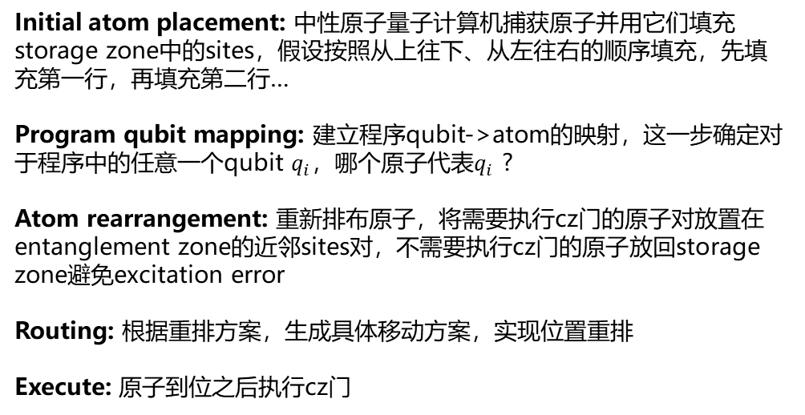
编译流程
Initial atom placement
Initial atom placement: 中性原子量子计算机捕获原子并用它们填充storage zone中的sites，假设按照从上往下、从左往右的顺序填充，先填充第一行，再填充第二行…
Program qubit mapping: 建立程序qubit->atom的映射，这一步确定对于程序中的任意一个qubit $q_{i}$，哪个原子代表$q_{i}$ ?
Atom rearrangement: 重新排布原子，将需要执行cz门的原子对放置在entanglement zone的近邻sites对，不需要执行cz门的原子放回storage zone避免excitation error
Routing: 根据重排方案，生成具体移动方案，实现位置重排
Execute: 原子到位之后执行cz门
input
Quantum circuit
Program qubit mapping
Atom rearrangement
Routing
Execute
No
End?
Yes, output
AOD
stage
AOD
stage
execute
AOD
stage

Slide 13
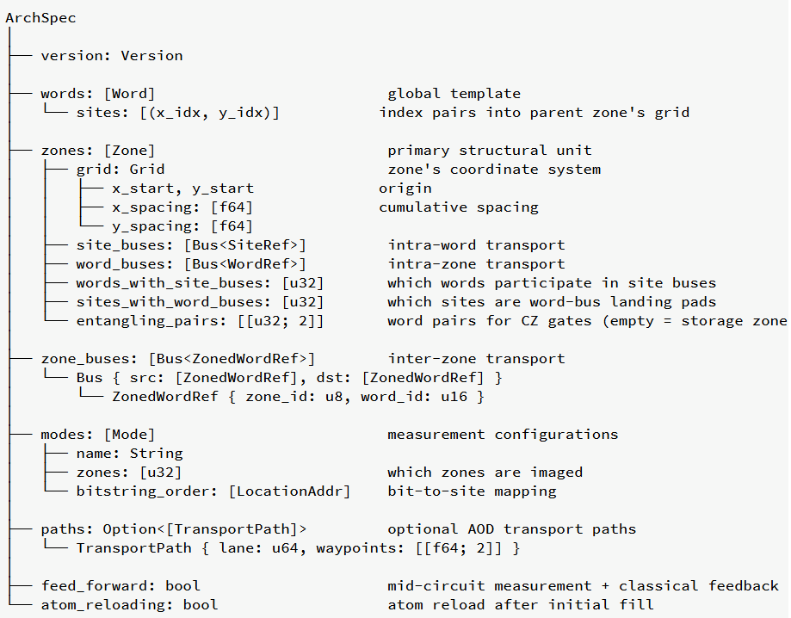
Bloqade Site-Bus 架构

Slide 14
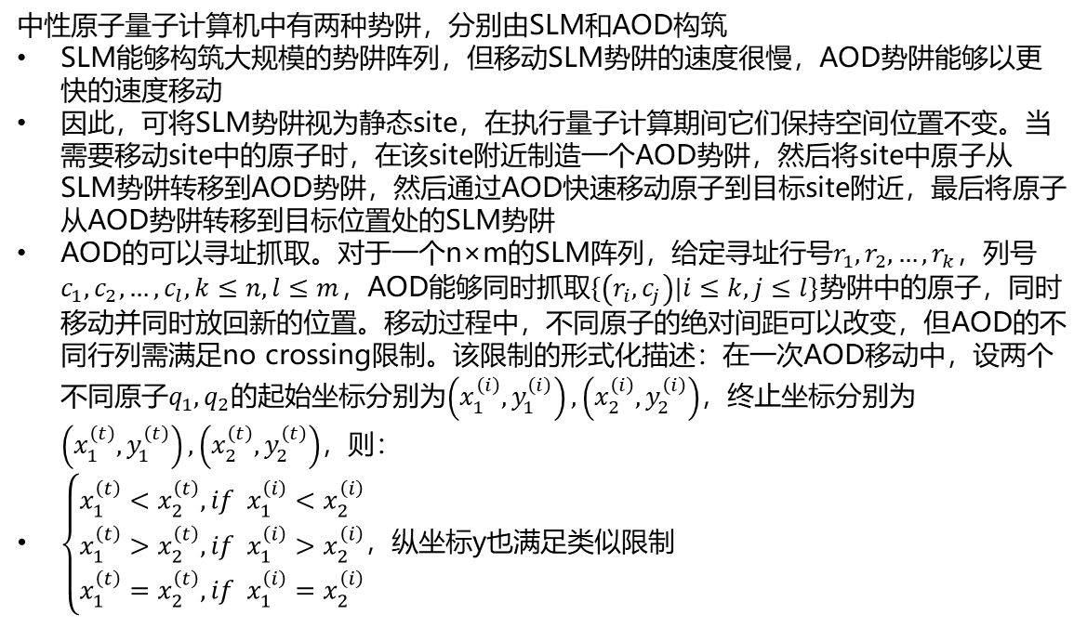
移动
AOD 势阱
AOD row/column
中性原子量子计算机中有两种势阱，分别由SLM和AOD构筑
SLM能够构筑大规模的势阱阵列，但移动SLM势阱的速度很慢，AOD势阱能够以更快的速度移动
因此，可将SLM势阱视为静态site，在执行量子计算期间它们保持空间位置不变。当需要移动site中的原子时，在该site附近制造一个AOD势阱，然后将site中原子从SLM势阱转移到AOD势阱，然后通过AOD快速移动原子到目标site附近，最后将原子从AOD势阱转移到目标位置处的SLM势阱
AOD的可以寻址抓取。对于一个n×m的SLM阵列，给定寻址行号$r_{1},r_{2},…,r_{k}$，列号$c_{1},c_{2},…,c_{l},k≤n, l≤m$，AOD能够同时抓取$\{\left(r_{i},c_{j}\right)|i≤k, j≤l\}$势阱中的原子，同时移动并同时放回新的位置。移动过程中，不同原子的绝对间距可以改变，但AOD的不同行列需满足no crossing限制。该限制的形式化描述：在一次AOD移动中，设两个不同原子$q_{1},q_{2}$的起始坐标分别为$\left(x_{1}^{\left(i\right)},y_{1}^{\left(i\right)}\right),\left(x_{2}^{\left(i\right)},y_{2}^{\left(i\right)}\right)$，终止坐标分别为$\left(x_{1}^{\left(t\right)},y_{1}^{\left(t\right)}\right),\left(x_{2}^{\left(t\right)},y_{2}^{\left(t\right)}\right)$，则：
$\left\{\begin{aligned}x_{1}^{\left(t\right)}<x_{2}^{\left(t\right)}, if x_{1}^{\left(i\right)}<x_{2}^{\left(i\right)} \\ x_{1}^{\left(t\right)}>x_{2}^{\left(t\right)}, if x_{1}^{\left(i\right)}>x_{2}^{\left(i\right)} \\ x_{1}^{\left(t\right)}=x_{2}^{\left(t\right)}, if x_{1}^{\left(i\right)}=x_{2}^{\left(i\right)}\end{aligned}\right.$，纵坐标y也满足类似限制
3
4
1
2
Stretch/
Contract
✓
X
Row/Col
Crossing
3
4
1
2
1
2
3
4
14

Slide 15
优化例子
不同线条表示不同的AOD移动组，相同线条表示属于同一并行移动组
2
5
7
8
7
8
0
1
2
5
0
1
5
6
5
6
2
5
2
5
3
4
3
4
0
1
0
1
1
2
1
2
原方案
优化方案
原方案
优化方案
位置分配优化：将需要执行cz门的量子比特对分配到entanglement zone的近邻site对，原方案的4次移动需要两个AOD stage，而优化方案只需一个AOD stage，并行度更好
Routing 优化：routing的功能是，分配好了位置后，如何将原子从当前位置移动到新分配的位置。原方案中，所有移动首尾相接，必须从上往下串行执行。优化方案先拉开右边一排原子，腾挪空位，原本依赖链长度为n，腾挪之后依赖链长度为常数2，增加并行性

Slide 16
Compiler
有哪些bus连接模式可选
哪些 Qubit 之间需要做cz门
Architecture
选择bus模式A
目前不同bus校准的代价
Calibration

Slide 17
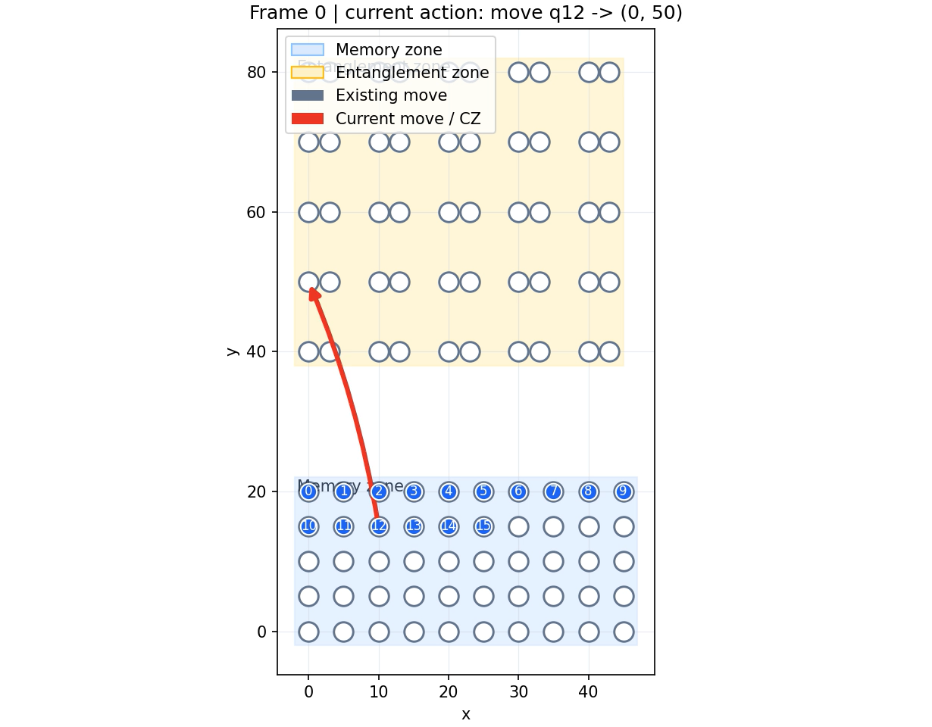

Slide 18
Placer 推理网络模型
Placing 问题定义: 给定未执行线路，qubit 当前所在位置，重新分配 qubit 位置
由于我们忽略了单比特门和测量，输入线路可表征为cz block序列，通过circuit transformer提取qubit特征向量
Gate token 包含gate 作用的qubits，所处的 cz block
Site token 包含坐标、 占据 qubit 的编号、所处zone
通过site-gate交叉注意力机制
策略头
动作 (s1,s2) 表示将s1中的qubit 重新分配到s2位置，策略头评分为 s1 token, s2 token 内积
Placer 模型的泛化性可能不好，主要问题在于输入线路的采样空间太大。不过如果placer能在参与训练的线路集上表现出优势，也足以说明模型的优化能力

Slide 19
Router 推理网络模型
Routing问题定义: 给定重排方案，生成具体移动方案，实现位置重排
状态
Qubit所在位置
当前AOD stage已有move
Site token
坐标，所在zone
当前占据qubit
重新分配qubit
当前占据qubit已经移动的次数
Move token
坐标轴
起始、终止
是否占据
动作策略头
动作(s1,s2) 表示将s1中的qubit 移动到到s2位置，策略头评分为 s1 token, s2 token 内积
状态转移
更新qubit位置，若新增move和当前AOD stage兼容，则加入当前AOD stage，否则保存当前AOD stage，初始化一个新的AOD stage，加入该move
环境变量中move token数量为num_qubits，因为一个AOD stage中每个qubit最多一次移动

Slide 20
Router 网络训练框架
代价函数：移动所需的AOD stage数

Slide 21
画图素材

Slide 22
Processor architecture
Entanglement zone
Storage zone
Measurement zone
Patch
Site
在一个zone中，我们将庞大的SLM阵列划分为多个n×n方阵(patch, n为码距)，每个patch正好能装下一个逻辑比特的数据和辅助物理比特。Entanglement zone中，我们将一个n×n的site pair方阵编为两个patch，它们之间有一个微小的水平偏移量。这两个重叠的patch可以容纳两个逻辑比特在其中执行横向逻辑cz门。
Rydberg
Laser

Slide 23
Cz, S, H
H⊗ⁿ
⟹
S
Z stabilizer
X stabilizer
S†
S
S†
S

Slide 24
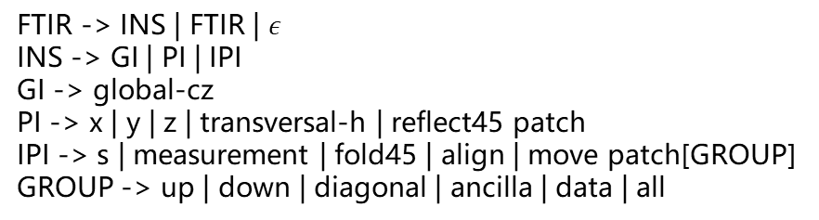
FT IR
Gate instructions:
X/Y/Z patch;
Transversal-H patch;
Global-CZ;
S patch[diagonal];
Measurement patch[ancilla, data];
Patch deformation instructions:
Fold45 patch[up/down];
Align patch[diagonal];
Reflect45 patch;
Move instructions:
Move patch[ancilla/data/all];
FTIR -> INS | FTIR | $ε$
INS -> GI | PI | IPI
GI -> global-cz
PI -> x | y | z | transversal-h | reflect45 patch
IPI -> s | measurement | fold45 | align | move patch[GROUP]
GROUP -> up | down | diagonal | ancilla | data | all

Slide 25
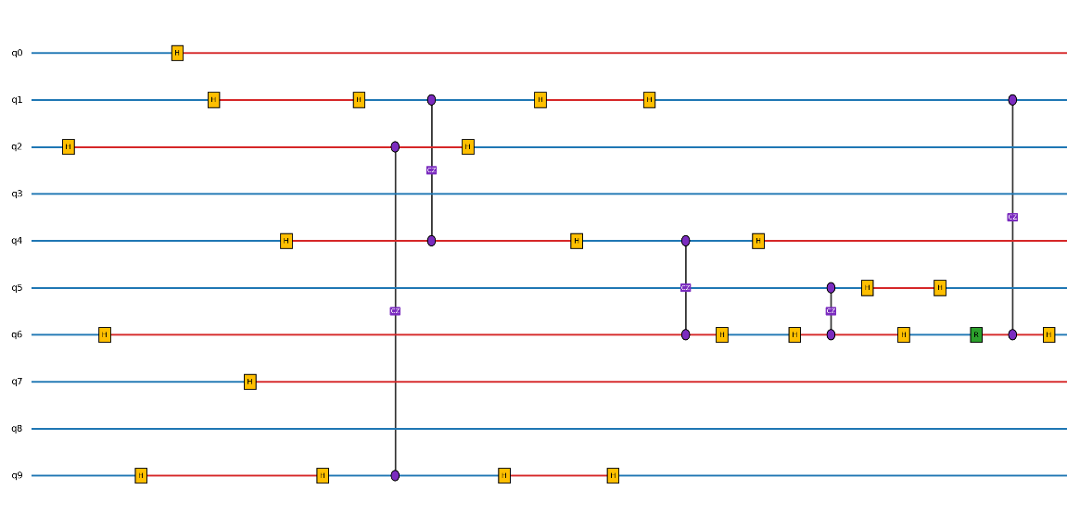
FT编译框架
Clifford + T/CCZ → Clifford + magic state
Code deformation
线路中插入rotation/folding操作，满足CZ/S门执行
Moving & execution
移动patch到正确的位置执行deformation/gate
Deformation/gate 存在并行机会，需要调度优化

Slide 26
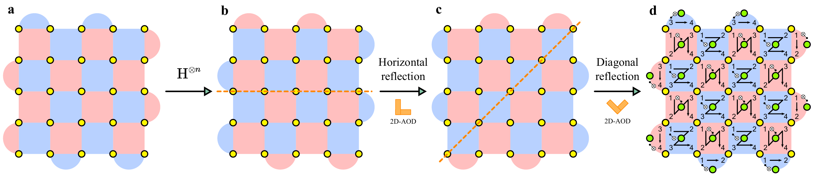
Patch rotation problem
问题背景：在surface code编码空间，两个码块的XZ稳定子共轭对齐才能执行transversal cz gate，而H门会让码块的稳定子在XZ之间切换，因此，当执行到逻辑cz门时，需要用AOD重排一个码块中的量子比特，使得两个逻辑比特的稳定子共轭对齐，这一过程称为patch rotation。当两个码块不对齐时，可以旋转其中任意一个来对齐，即patch rotation存在不同的决策分支。不同的决策方案所需的旋转次数不同。由于每次旋转patch都包含和码距成比例的AOD移动代价，因此如何优化编译策略来减少旋转次数是一个重要问题。

Slide 27
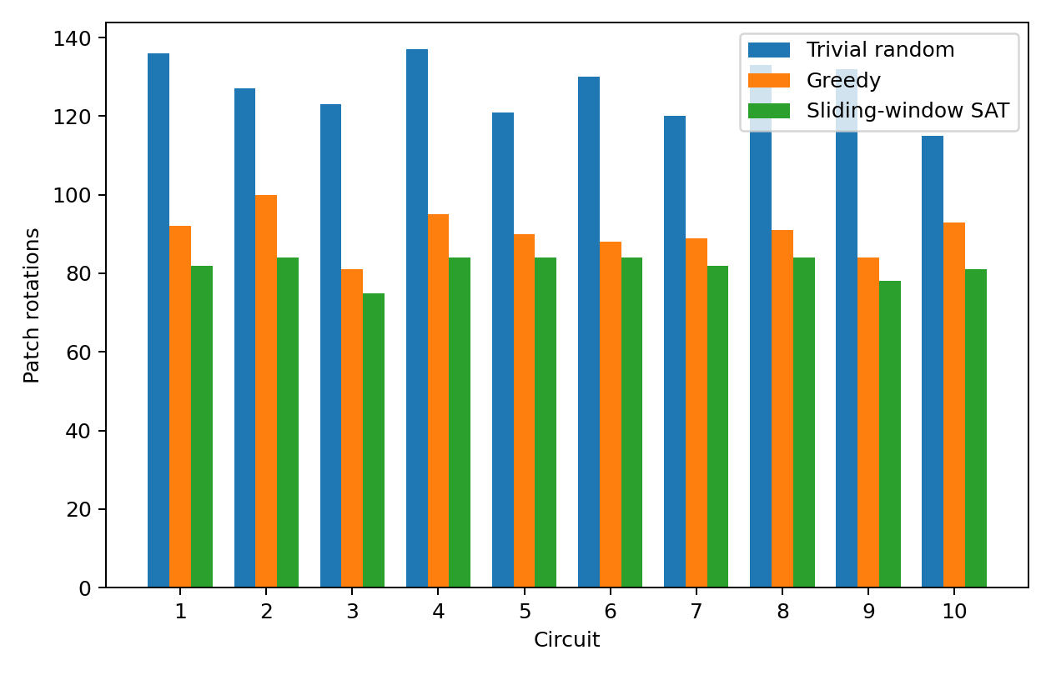
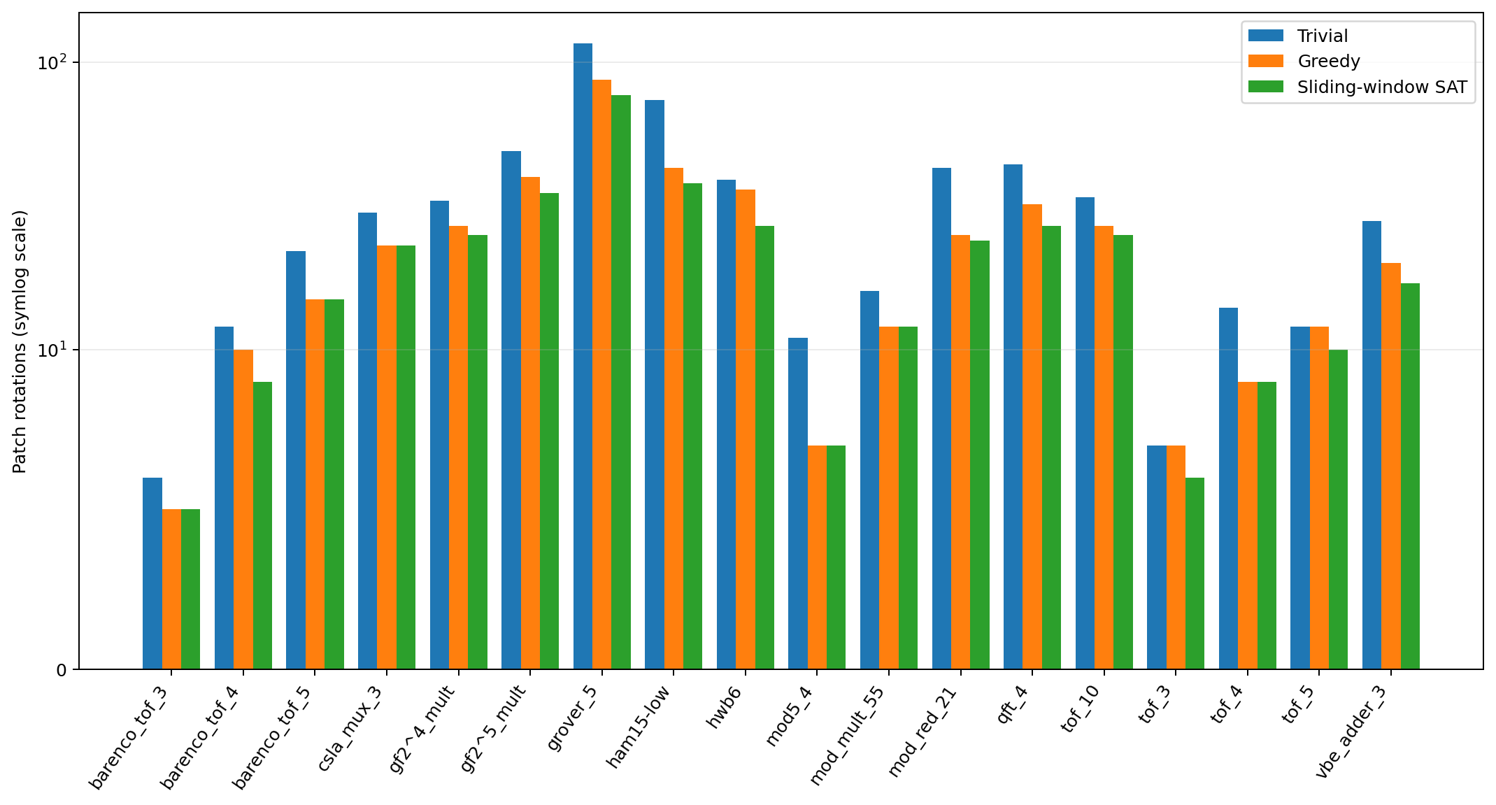
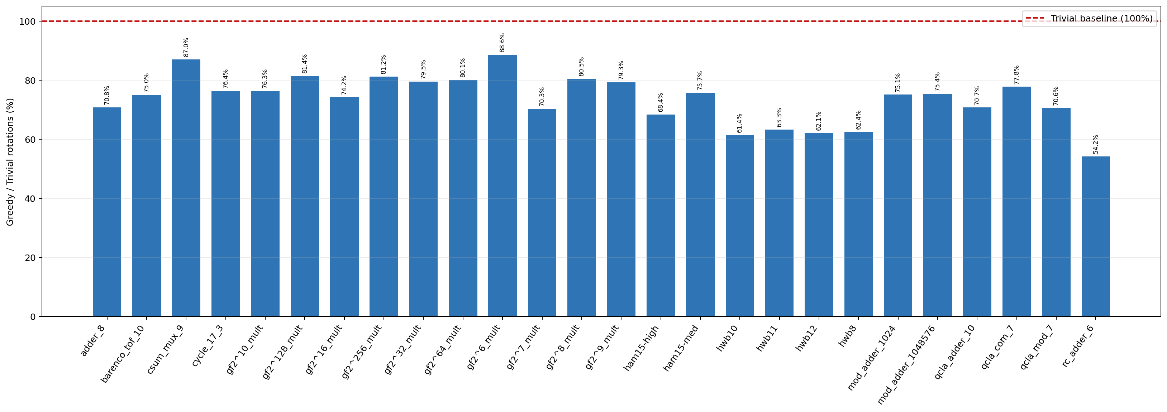
优化旋转次数

Slide 28
4 cycles:
Move: patch移动，直接接router
Deformation:
Gate: cz, 单比特门调度
SE:

